Slide 1
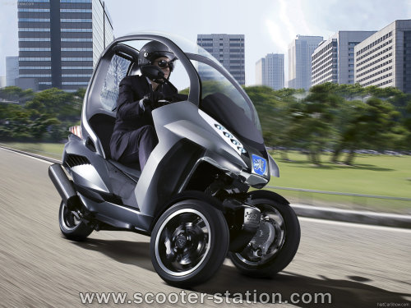
Soutenabilité d’un projet de véhicule à air comprimé
Problématique : L’utilisation de véhicule à air comprimé pour le transport de personne(s) est-il un mode de transport durable/soutenable ?
Description du travail envisagé: Evaluation de l’impact l’environnemental de la propulsion d’un véhicule par l’air comprimé, en fonction du mode d’utilisation (modèle économique), de l’origine de l’énergie stockée dans l’air comprimé; acceptabilité de la solution par les usagers potentiels
Il s’agira notamment de développer une réflexion sur cette problématique, en prenant en compte les parties prenantes et le système dans sa globalité. Cette réflexion a pour vocation d’aller au-delà d’un simple état des lieux: « le véhicule à air comprimé ne produit pas d’émissions, donc c’est un véhicule propre ».
Parties prenantes : Producteurs, Vendeurs, Acheteurs / Utilisateurs, Autres usagers de la route, Piétons, Réparateurs, Habitants des villes, Producteurs d’énergie, Producteurs de véhicule concurrents……
➔ Faible cout énergétique ?
Développement de modèles économiques innovants « libre service »
➔ Equipements standards (facilitant la maintenance)
➔ Matériaux recyclables
➔ Faibles nuisances sonores
➔ Prix accessible
Compression
et
distribution d’air
Tricycle
Energie
Transport durable ?
➔ Transfert de pollution ?
➔ Changement d’infrastructures
➔ Changement de mentalité
Benoit BOTELLA
Mehdi GAMOUDI
Simon NOIZET

